Slide 1
ダスト・ネットワークス＋環境発電
確実につながる、電池駆動の
ワイヤレスネットワーク
東京エレクトロンデバイス
リニアテクノロジー社製品担当

Slide 2

ダスト・ネットワークスの特長
１） ９９．９９９％の接続性
    メッシュ構造
    チャネルホッピング
２）超低消費電力
    正確な時間同期
    低消費電力の送受信
プロトコルをハードウェア
に組み込み済み
５年間以上、電池交換の必要がない
ワイヤレスネットワークが、手軽に実現

Slide 3
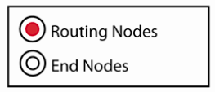
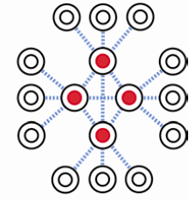
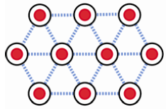
99.999%の接続性（メッシュ構造）
ルーター
子機
他社製品
ダスト・ネットワークス
遮断
遮断
通信エラー発生
通信に問題なし

Slide 4
99.999%の接続性（チャネル・ホッピング）
ルーター
子機
他社製品
ダスト・ネットワークス
2.4GHz
2.4GHz
通信エラー発生
通信に問題なし

Slide 5
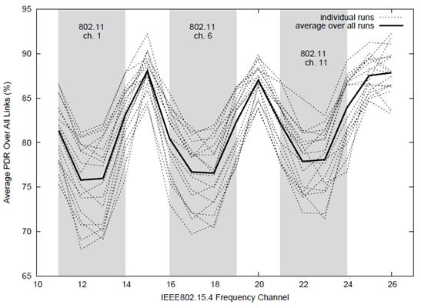
99.999%の接続性 （チャネル・ホッピング）
50x50mのオフィスに45個のMoteを配置し、
WiFi干渉がある中で1200万ﾊﾟｹｯﾄの送受信を行った
干渉しない周波数帯域を自動選択

Slide 6

低消費電力 （時間同期）
ルーター
子機
他社製品
ダスト・ネットワークス
常時起動の為、
消費電力大
通信時のみ起動の為、
消費電力小

Slide 7
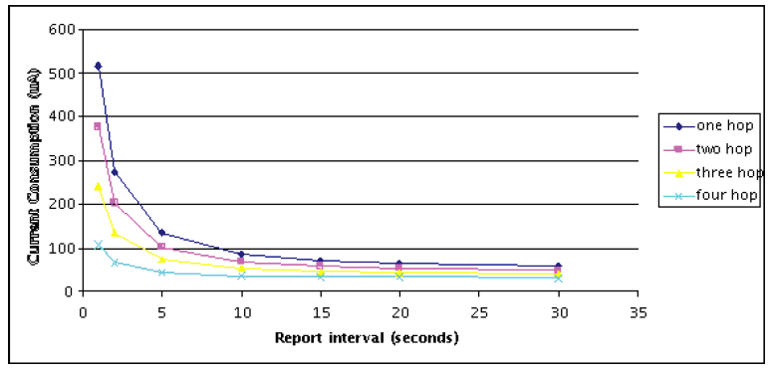
低消費電力 (平均電流）
Manager
1hop
2hop
3hop
4hop
20秒間隔の通信なら、平均50μAで動作

Slide 8
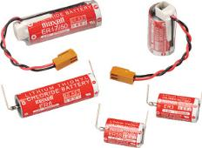
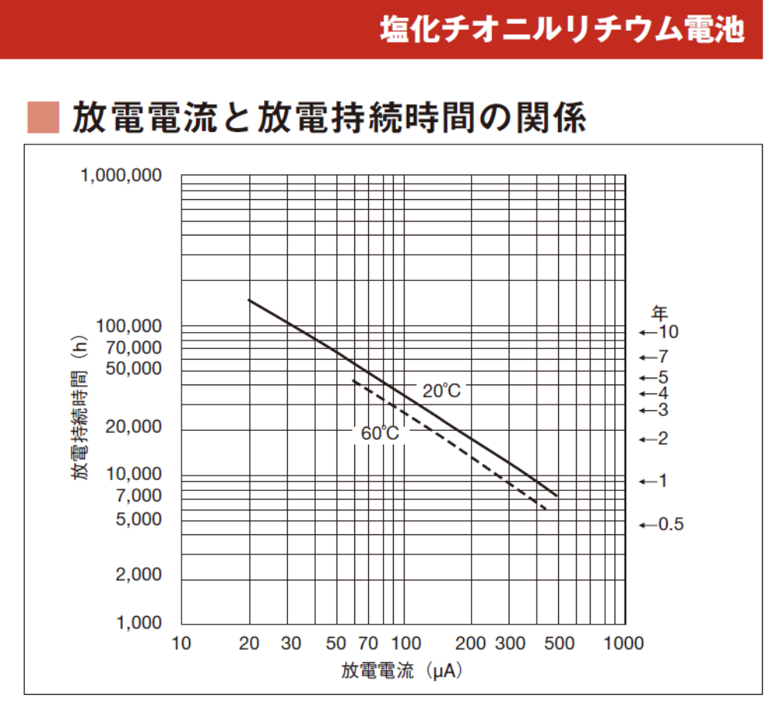
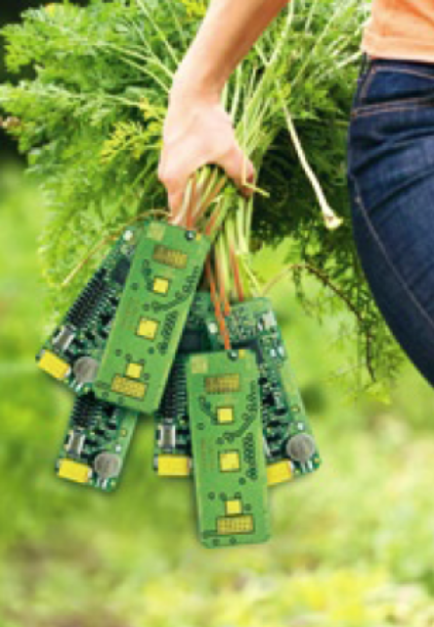
低消費電力
約7年、電池交換の必要なし

Slide 9
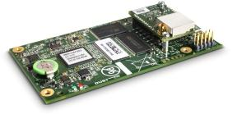
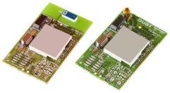

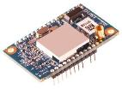
製品ラインナップ
SmartMesh WirelessHART
LTC5800-WHM
Mote-on-Chip
(QFN)
LTP5901-WHM (chip antenna)
LTP5902-WHM (MMCX)
Mote Modules
(PCBA)
LTP5903-WHR
Embedded Manager
(PCBA)
LTP5900-WHM
22-Pin Mote Module
(PCBA)
SmartMesh IP
LTC5800-IPR
Manager-on-Chip
(QFN)
LTP5901-IPR (chip antenna)
LTP5902-IPR (MMCX)
Embedded Managers
(PCBA)
LTP5901-IPM (chip antenna)
LTP5902-IPM (MMCX)
Mote Modules
(PCBA)
LTC5800-IPM
Mote-on-Chip
(QFN)
マネージャ
モート

Slide 10
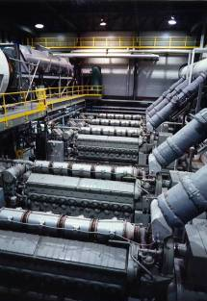
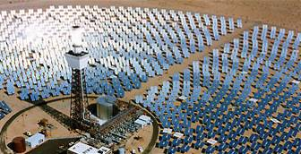
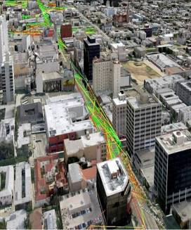
ワイヤレスセンサーネットワークの市場
プロセス制御
エネルギー
社会インフラ
機器の状態・状況を管理
工程の監視・制御
エネルギー管理
データ・センター
メガソーラ・システム
都市インフラ
輸送関連
その他、多数…

Slide 11
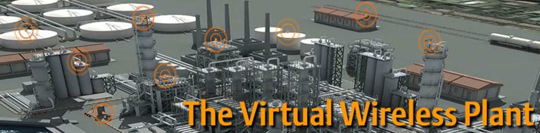
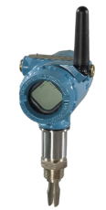
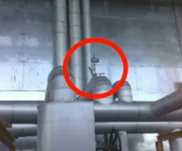
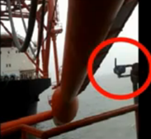

プロセス制御
ワイヤレス・センサの設置コストは有線に比べて1/10！
主な監視対象: 温度, 圧力, 湿度, パイプの腐食など
Notes:
ワイヤレスセンサーの取り付けは有線に比べ1/10のコストでOK！

Slide 12
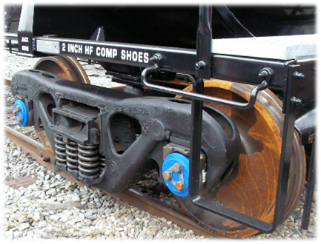
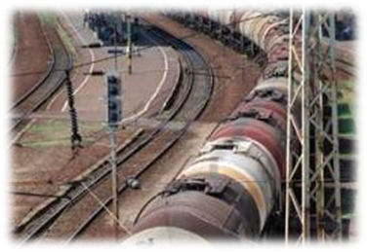
鉄道車両
輸送関連
貨物列車の遠隔監視
車輌ごとに複数のセンサ
堅牢な無線ソリューション

Slide 13
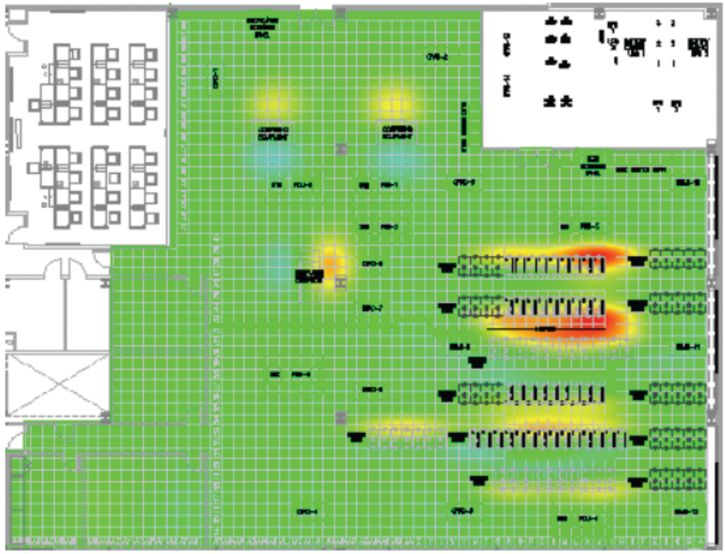
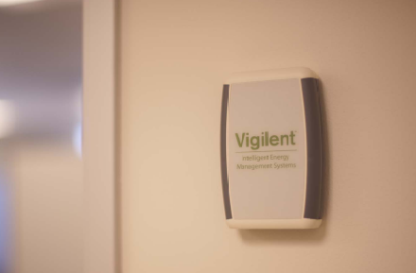
データセンター
数百の温度センサをデータセンター内に配置
NTTデータは年間、760万kWhの電力と4,540tのCO2の削減
（２ヶ所のデータセンターで年間1.7億円のコスト削減）
Notes:
数百のセンサーとコントロールポイントは無線でデータセンター内に配置されています
NTTは760万kWhもの電力と、年間10ミリオンlbsのCo2の削減に成功（２つのデータセンターで年間約1.7億円）

Slide 14

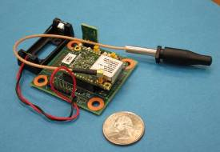
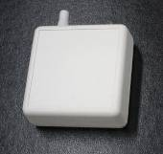
ビル•環境モニター
スマート・ビルディング
メトロポリタン美術館に 低消費電力WSNを設置
美術作品の長期保存
Notes:
メトロポリタン美術館にローパワーMotes設置
無線環境センサーネットワークは美術作品の保存に役立ちます

Slide 15
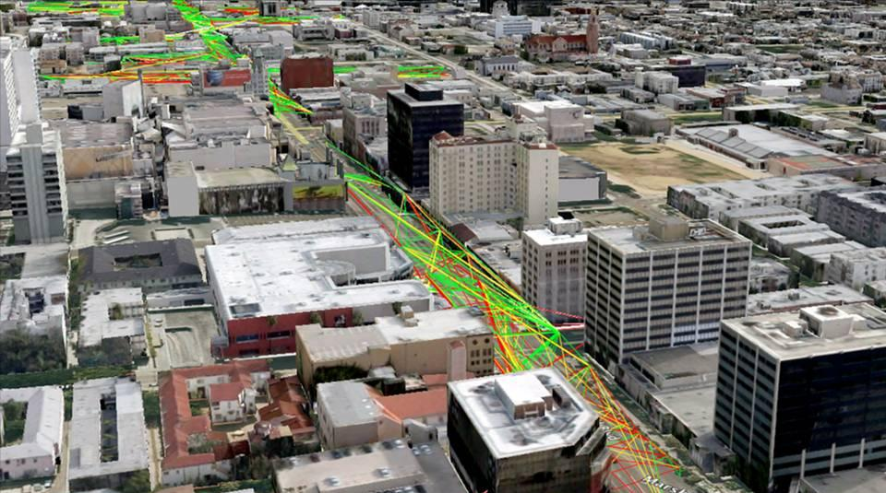
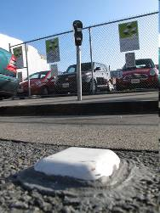
スマートシティー
道路に設置された無線センサとパーキング・メータ
リアルタイムでの駐車場の
空車情報の収集と課金
無線センサ・ノード
Notes:
リアルタイムに駐車スペースの空き状況を知ることができ、支払

Slide 16
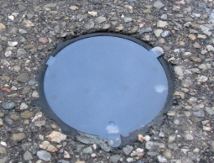
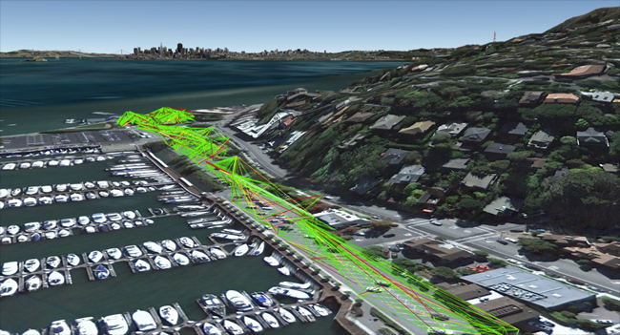
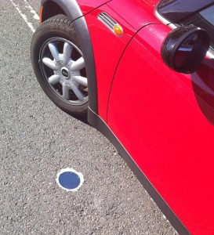
スマートシティー
Streetline社の駐車場検索システム
  San Francisco / Sausalito
  地面に埋め込まれたセンサーの情報を、
  Dust Networksのメッシュネットワーク技術で集める

Slide 17
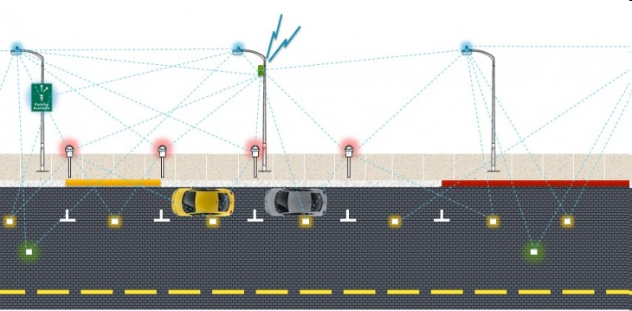
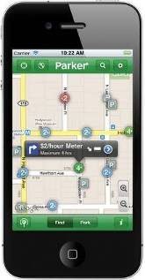

スマートシティー
ワイヤレスセンサーとパーキングメーター
リアルタイムに駐車スペースの空き状況と課金状況を取集

Slide 18
まとめ
１） ９９．９９９％の接続性
    メッシュ構造
    チャネルホッピング
２）超低消費電力
    正確な時間同期
    低消費電力の送受信
プロトコルをハードウェア
に組み込み済み
５年間以上、電池交換の必要がない
無線ネットワークが、手軽に実現

